Slide 1

点群データを用いた 形状判別と構造モデル生成の自動化
令和5年度9月14日 土木学会全国大会第78回年次学術講演会
山下 一樹 名古屋工業大学 電気情報工学科
共同研究者
海老沢 健正 名古屋工業大学
日高 菜緒 名古屋工業大学
野中 哲也 名古屋工業大学
Notes:
研究題名→自己紹介(所属大学と名前）
＜つかみ＞
（では、早速本題に入り所ですが、実は所属が電気情報学科ということで、発表中、至らない点があるかもしれませんが、子を見守る親のような温かい目で聴いていただけると幸いです。
では、少しそれましたが本題に入らせていただきます。）
では時間も限られていますので早速、本題に入らさせていただきます。
（30秒）

Slide 2

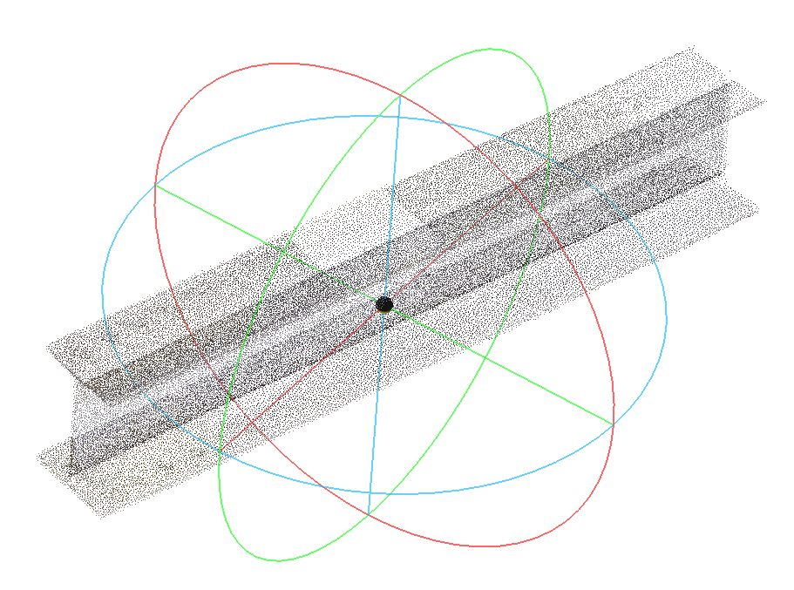
点群の構造解析への利用は極めて有効だが、課題もある
背景
古い橋（構造物）の特徴
点群の特徴
・老朽化が進んでいる
・辺境の土地に多い
・計測手段が豊富
・大量の点の集合
腐食等で製作時の形状を保てていない
図面が失われている場合もある
航空レーザー，車載レーザー，地上レーザ―，ドローン etc…
各点が独立しているため，形状諸量の取得が容易でない
アクセスが悪く調査困難
このような構造物に対して
解析に使用しようと試みるも
点群計測は極めて有効
点群処理が課題
しかし…
Notes:
今回、タイトルにあった通り、点群を題材に研究を行ったのですが、点群というのは近年土木分野のDX化を目指す技術の一つとして注目されています。
（クリック）
というのも、点群の計測は、このような特徴を持つ古い橋を計測するのに、極めて有効だからです。
しかし、実際に点群を構造解析に利用するためには一つ大きな課題があります。
（クリック）
それは、点群を解析に利用できるデータに変換する処理、すなわち点群処理が課題になっています。
というのも、点群は点の集合に過ぎないからです。
例として、真ん中の図はH形鋼を計測した時の点群を可視化したものです。視覚的にはすぐにH形鋼とわかると思いますが、各点が完全に独立しているため、見た目以上に形状取得が困難です。
（１分20秒)

Slide 3
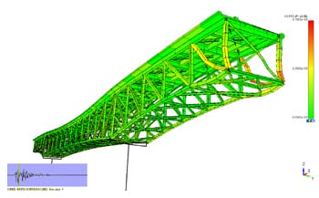
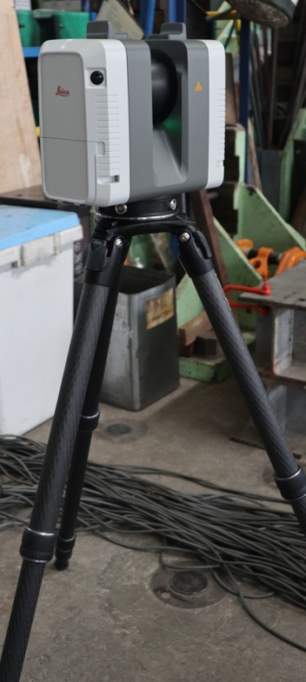
点群を構造解析に利用できるデータに変換する
目的
点群の計測
解析に利用できるデータに直す
（点群処理）
解析ソフト(SeanFEM)
で解析
Notes:
そこで、今回点群を構造解析に利用できるデータに変換する部分の自動化を検討しました。
図に表すと、この真ん中の処理ということになります。
では、具体的にどのような点群処理を検討したのかご説明します。
(1分40秒)

Slide 4
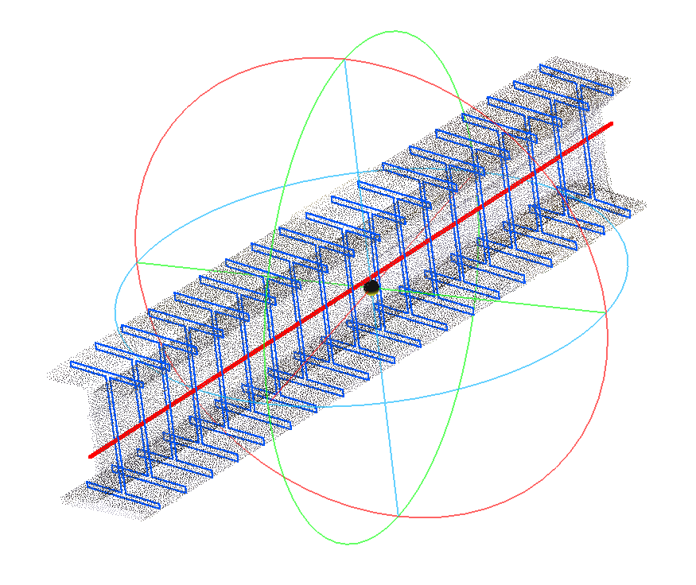
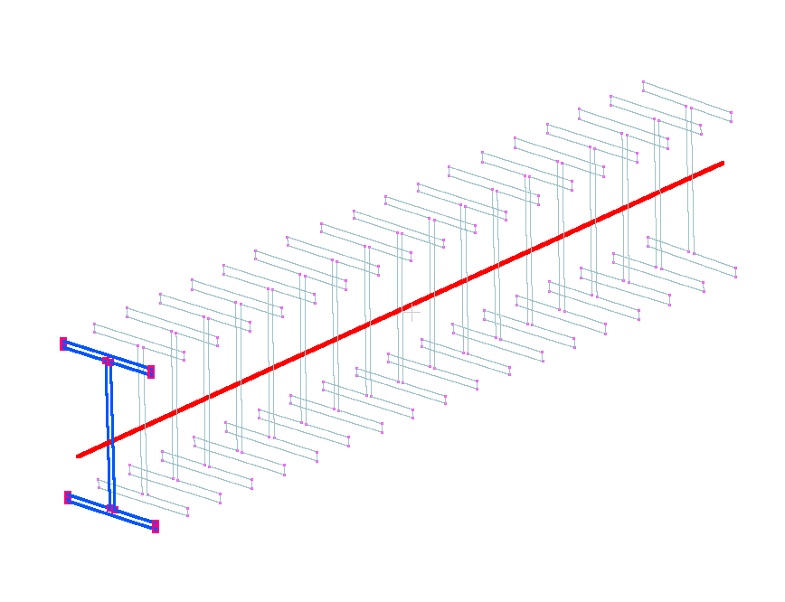
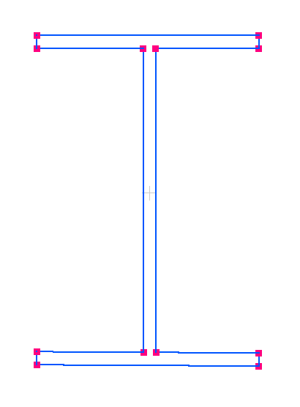
断面の形を判別し，はり要素としての断面寸法を求める
点群処理の全体的な流れ
要素の軸線方向の決定
主軸を求めて
１
断面の形状判別
各断面を 取り出し…
２
断面形状の同定
３
断面形状と
寸法を求める
Notes:
そもそも構造解析に利用できるデータにするためには、部材断面の形を決定して、はり要素としての断面寸法を求める必要があります。
そこで、これらの形状諸量を、三つのステップに分け、段階的に求めることにしました。
では、１ステップずつご説明します。
(2分10秒)

Slide 5
断面の形を判別し、その具体的な断面寸法を求める
点群処理の全体的な流れ
要素の軸線方向の決定
主軸を求めて
１
断面の形状判別
各断面を 取り出し…
２
断面形状の同定
３
断面形状と
寸法を求める
Notes:
まず、要素の軸線方向の決定です。

Slide 6
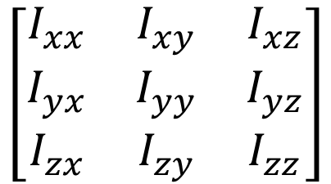
点群の分布の慣性行列の最大固有値をもつ固有ベクトル を要素軸線とする
１．要素の軸線方向の決定
慣性行列
$$\left[\begin{matrix}I_{xx} & I_{xy} & I_{xz} \\ I_{yx} & I_{yy} & I_{yz} \\ I_{zx} & I_{zy} & I_{zz}\end{matrix}\right]$$
各行ベクトルの大きさが， その系の慣性力の大きさを示す
※赤い線分が分布から推定できる主軸
Notes:
右図の赤線のような、それらしい軸線を取るには、慣性行列を使用して簡単に算出することができます。
というのも、慣性行列の最大固有値を持つ固有ベクトルをとればいいからなんですね。
このようにして、赤線のような尤もらしい軸線を求められます。
(2分20病)

Slide 7
断面の形を判別し、その具体的な断面寸法を求める
点群処理の全体的な流れ
要素の軸線方向の決定
主軸を求めて
１
断面の形状判別
各断面を 取り出し…
２
断面形状の同定
３
断面形状と
寸法を求める
Notes:
では次のステップ、断面の形状判別に参ります。

Slide 8
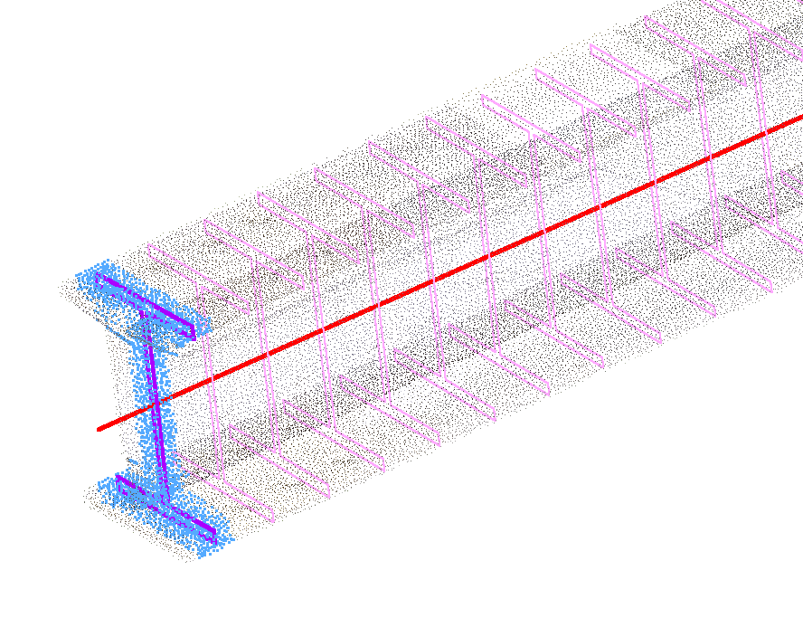
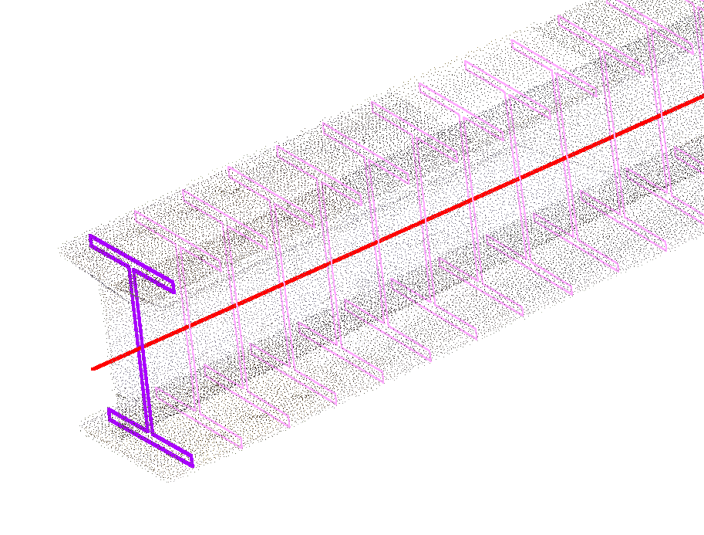
断面形を仮定して，同定の誤差量から形状を判別
２．断面の形状判別 中心線の同定
点群を平面に投影
断面形を仮定して 中心線を同定
同定誤差を比較して 形状判別
点群を平面に投影
要素軸線に直角な平面で点群を分割
各平面の近傍点をその平面に投影
いくつかの平面で均等に点群を分割
（例では２０分割）
近傍点を平面に投影して、 点群を平面上の二次元座標に変換
Notes:
断面形状の判別を自動化するためには、どの断面だとしっくりくるかを数値で比較できるようにしなければなりません。
これを実現するために３工程に分けました。
では、一つずつご説明いたします。
（クリック）
点群を投影する工程では、まず、軸線に直角ないくつかの平面で分割します。右の例でいう桃色の平面です。
そして、その近傍点を二次元座標として投影します。
例として、図の紫になっている平面に投影される点は、
（クリック）
このように青色になった点となります。
(３分）

Slide 9
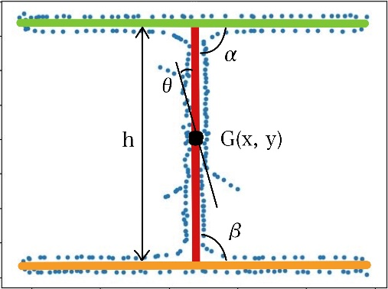
断面形を仮定して，同定の誤差量から形状を判別
２．断面の形状判別 中心線の同定
点群を平面に投影
断面形を仮定して 中心線を同定
断面形を仮定して 中心線を同定
同定誤差を比較して 形状判別
断面形を同定
各断面の中心線を推定
断面形の中心線を，点群との距離の二乗和が最小となるよう同定
H形断面では
ウェブの中央点座標（x, y)，高さh
各直線の傾きα, β, θ
の６パラメータを同定
Notes:
次に、中心線を同定する工程では、最適化を行います。
一般論だとわかりずらいため、H形と断面を仮定した場合でご説明いたします。
図のように平面に投影された点群から、３つの中心線を点群との距離の二乗和が最小となるよう、６つのパラメータを決定します。
このような最適化を行うことによって、中心線を求めます。
(3分30秒)

Slide 10
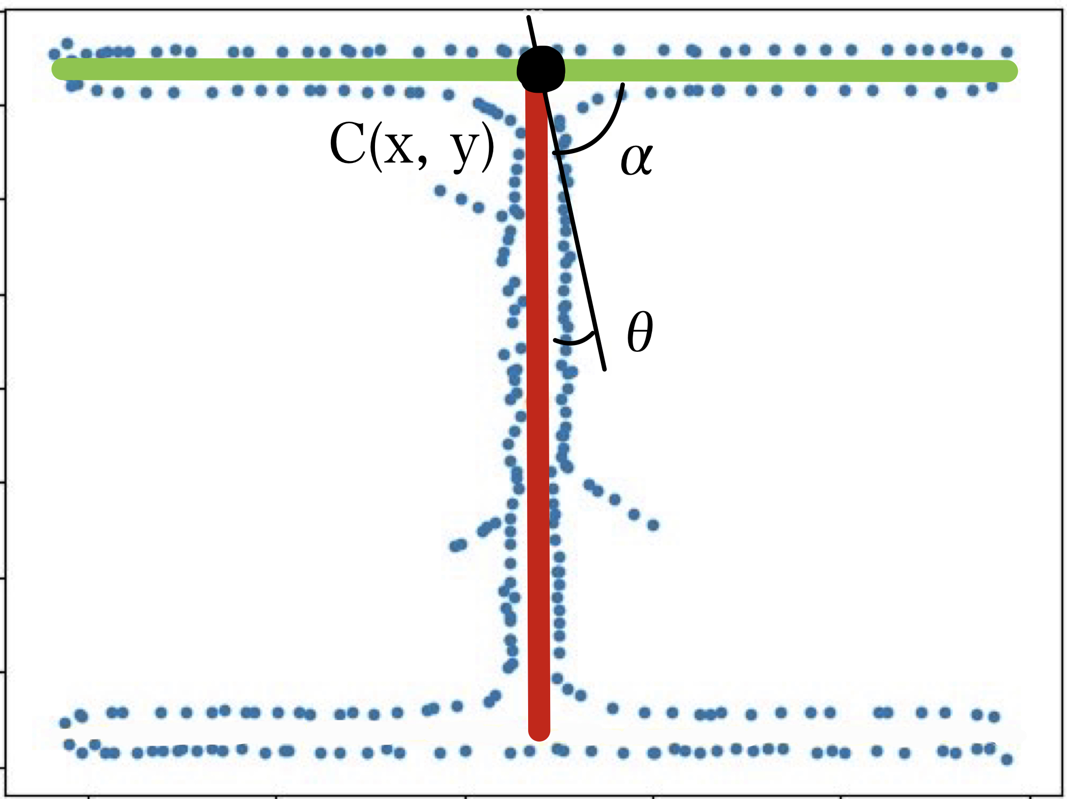
断面形を仮定して，同定の誤差量から形状を判別
２．断面の形状判別 中心線の同定
点群を平面に投影
断面形を仮定して中心線を同定
同定誤差を比較して 形状判別
同定誤差を比較して 形状判別
仮定する断面形全てで同定誤差を算出
同定誤差から断面形を決定
断面形に対応した直線でフィッティング
同定誤差が最小となる形状を選択
H形断面形
T形断面形
標準偏差[mm] 3.27 15.28
Notes:
最後に、形状を判別します。
そのためにはまず、仮定する全ての断面形で先ほどと同様に中心線を同定します。
例として、H形、T形と仮定する場合の中心線は右図のようになります。
そして、中心線と点群との距離を比較することにより、形状を判別します。
例としてH形断面を、T形とH形で比較した場合、H形と仮定した時の方が中心線と点との距離は明らかにが小さくなることがわかります。
(4分10秒)

Slide 11
断面の形を判別し、その具体的な断面寸法を求める
点群処理の全体的な流れ
要素の軸線方向の決定
主軸を求めて
１
断面の形状判別
各断面を 取り出し…
２
断面形状の同定
３
断面形状と
寸法を求める
Notes:
ここまでの点群処理で、軸線と断面の形状を決定しました。
では、最後のステップとして、その具体的な断面寸法を求めていきます。

Slide 12
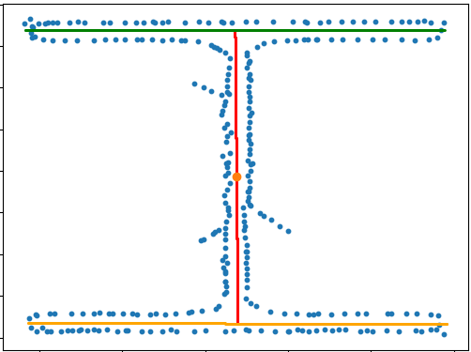
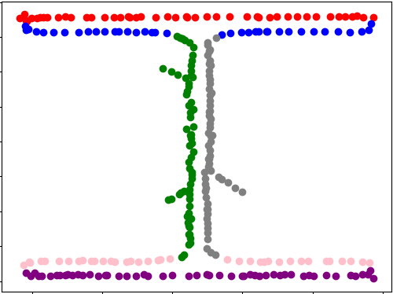
点群を輪郭線分要素にグルーピングし，特徴点を同定
３．断面形状の同定 輪郭同定・特徴点座標取得
グルーピング
グルーピング
輪郭線分の同定
特徴点座標を取得
点群をグルーピング
断面の各中心線からの距離を基準に
点群を各フランジ・ウェブの構成点としてグルーピングする
各中心線に対する位置関係から
表裏を区別
Notes:
断面寸法を求めるステップでは、断面の頂点を同定することで、断面寸法を求めます。
これを実現するために、このような３つの工程に分けました。
では、H形断面と判別できた場合を例に、1工程ずつご説明いたします。
（クリック）
まず、中心線との距離を基準に各フランジ、ウェブの構成点として３つにグルーピングします。
次に、中心線と点の位置関係から表裏でグルーピングすることで
（クリック）
このように６つに点群を分けれます。
(５分)

Slide 13
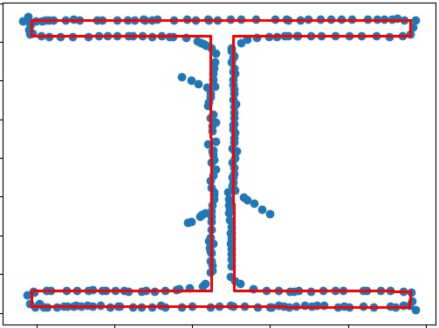
点群を輪郭線分要素にグルーピングし，特徴点を同定
３．断面形状の同定 輪郭同定・特徴点座標取得
グルーピング
輪郭線分の同定
輪郭線分の同定
特徴点座標を取得
ノイズの除去
輪郭線分を同定
中心線からの距離が四分位範囲外を除去
ノイズ
抽出した各点群を用いて、最小二乗法により輪郭線を同定
Notes:
次に輪郭線を同定しますが、それを行う前に中心線からの距離が四分位範囲外の点を除外することで、右図のようなノイズデータを除きます。
その後、各輪郭線分を同定します。
そして、実際に同定した線分が
（クリック）
右図の赤線となります。
(5分20秒)

Slide 14
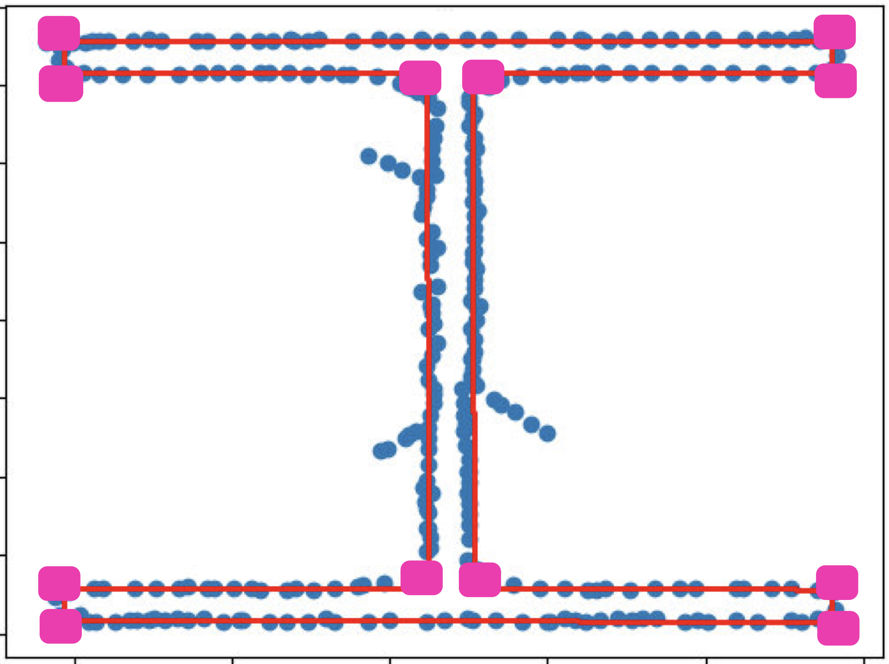
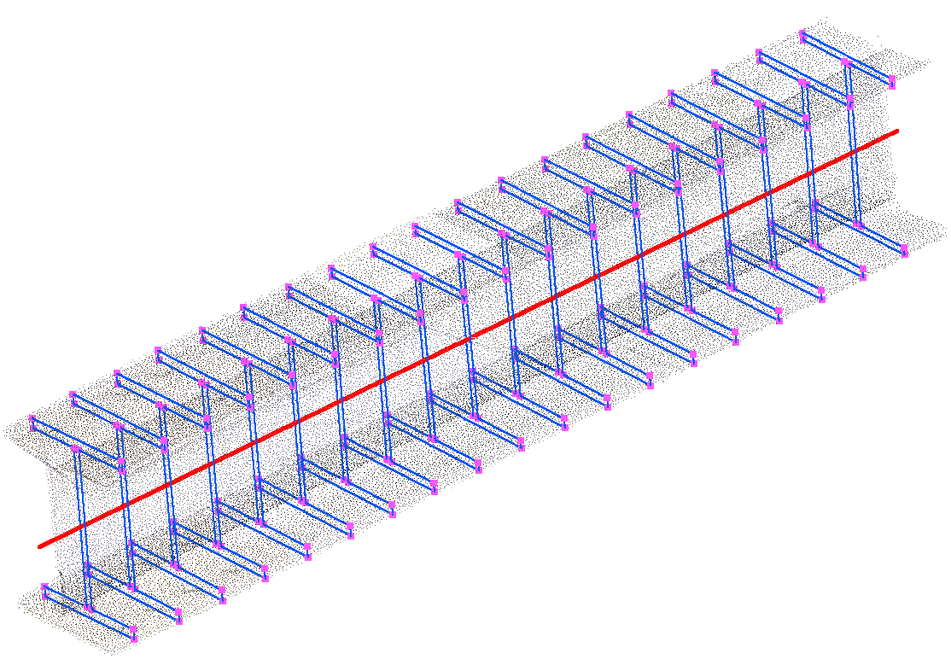
点群を輪郭線分要素にグルーピングし，特徴点を同定
３．断面形状の同定 輪郭同定・特徴点座標取得
グルーピング
輪郭線分の同定
特徴点座標を取得
特徴点座標を取得
断面の特徴点を同定
輪郭線分の交点から特徴点（頂点）
を決定し，断面寸法を算定
これらを各断面で行うことで
三次元的なはりの形状が求められる
Notes:
最後の工程では、その輪郭線分の交点を求めることで、
右図のように全ての特徴点を求めます。
そして、長々説明したこれらの処理を全ての平面で行うことで、
（クリック）
このような三次元的なはりの形状が求められます。
(5分50秒)

Slide 15
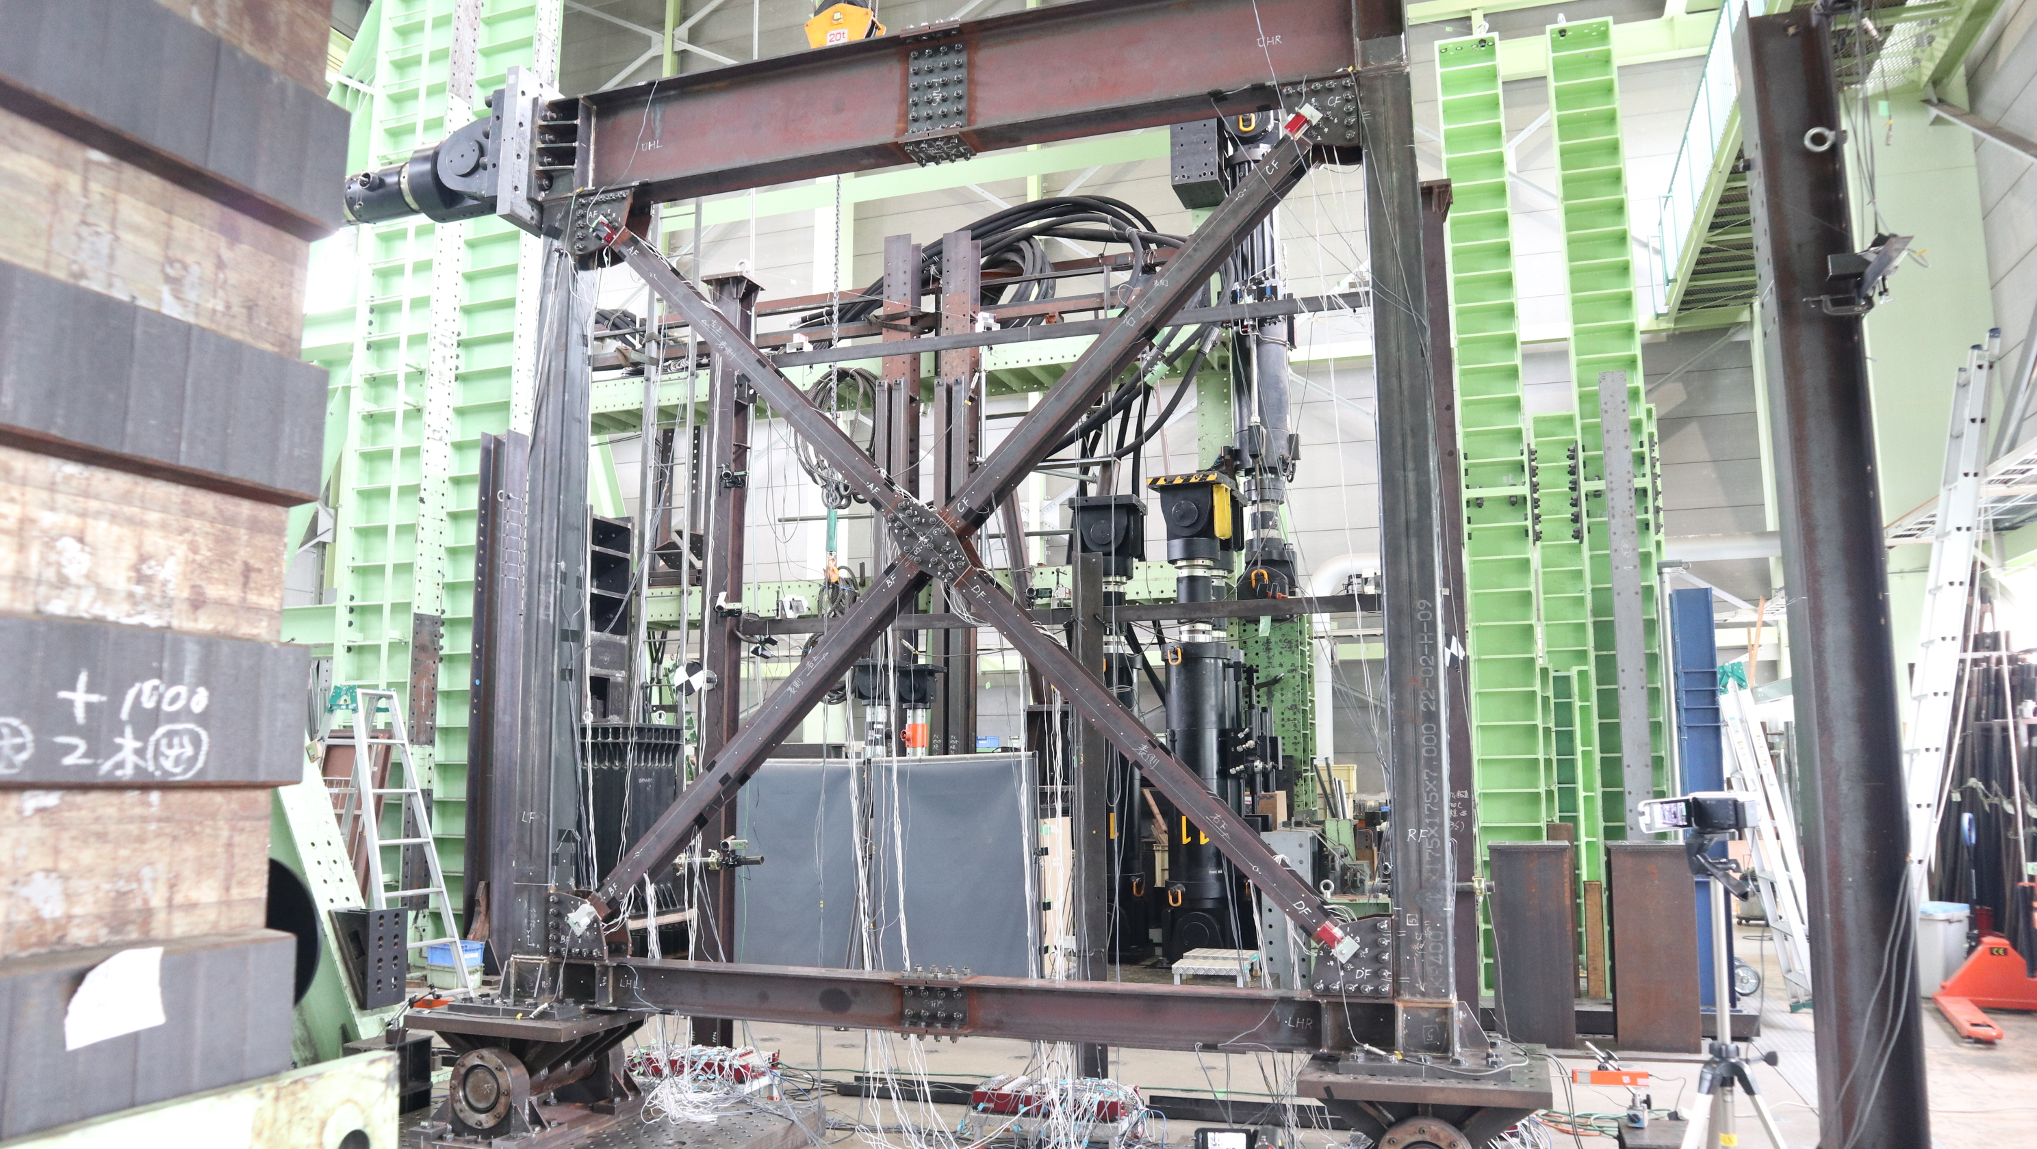
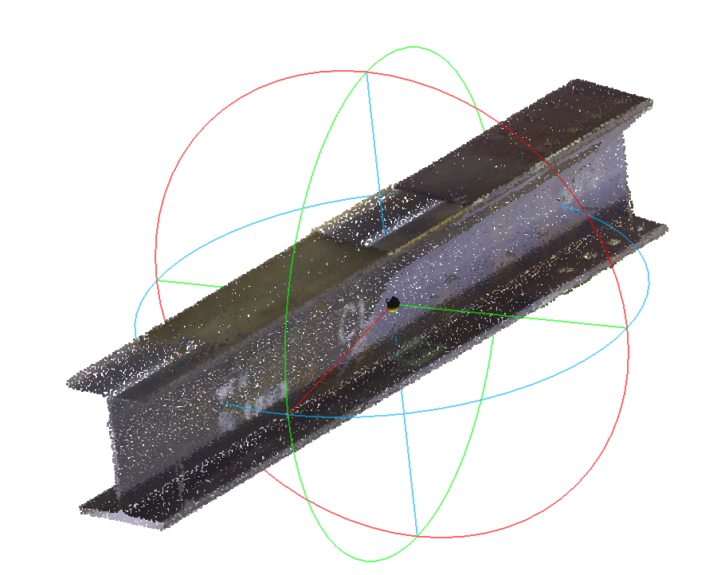
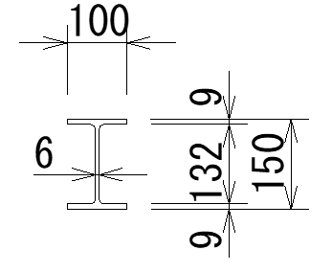
点群処理による推定値と実測値（ノギス）を比較
トラス型実験供試体のH形鋼部材の形状同定の例
実測値との比較
トラスの供画像貼り付け）
点群処理の結果
取り出したH形鋼
規格値
少なくても誤差７％，最小の誤差は１％未満に収まった
Notes:
では、最後にこれらのアルゴリズムを用いた例をご紹介します。
今回は左上写真のトラス形実験供試体で使用されたH形鋼の点群を取り出し、本手法と実測値との比較を行いました。
結論として、断面諸量は少なくても誤差７％で、最小誤差では１％未満に収まったことが確認できました
（6分10秒)

Slide 16
点群を構造解析のはり要素データに自動的に 変換するアルゴリズムを構築した
まとめと今後の展開
今後の改善点
複雑な断面を持つ構造物への対応
本研究では，断面形はＨ形かＴ形の２通りで判別したが，より汎用性を高めるためには、 これ以外の形にも対応する必要がある
点群のノイズや欠損への対応
実構造物の計測では，点群のノイズや欠損が大きく表れることが予想されるので
これらに対応できるシステムにすることが必要
Notes:
まとめます。
今回、点群を構造解析の針要素データに自動的に変換するアルゴリズムを構築いたしました。
しかし、改善点も二点ほどありまして。
一点目に、複雑な断面をもつものにも対応させること。
そして二点目に、点群計測時に生じるノイズや欠損などへの対応です。
この2点を改善できれば、より実用的な構造解析に向けた点群処理のアルゴリズムになるのではないかと考えています。
以上で、発表をおわります。ご清聴ありがとうございました。

Slide 17
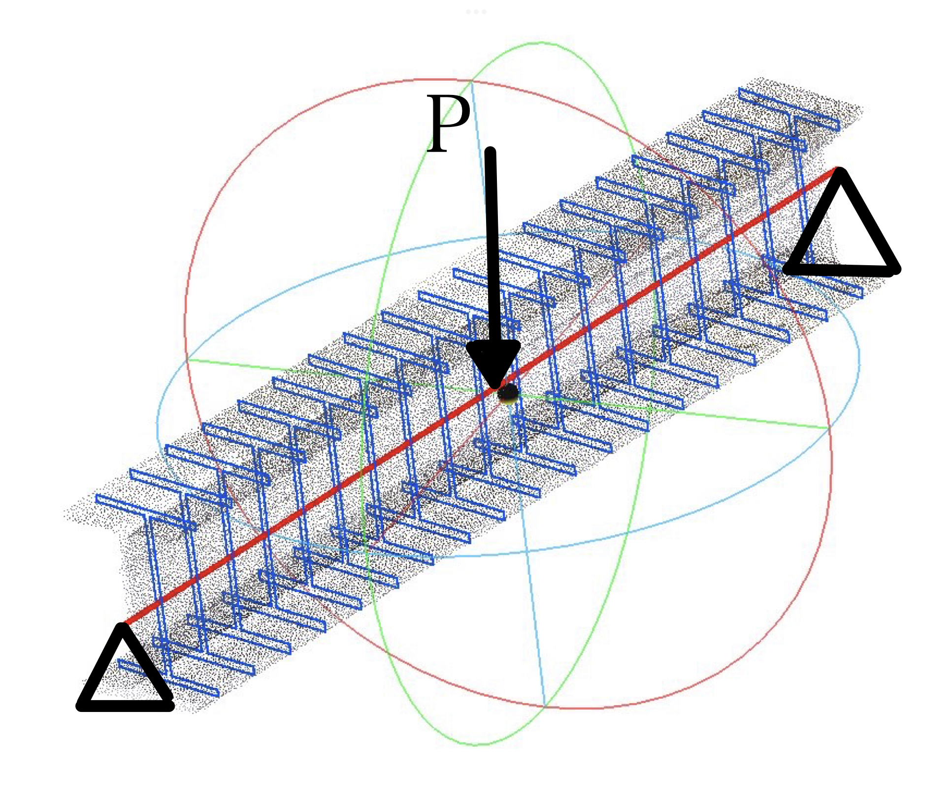
単純ばりとして解析可能であることを確認

